Slide 1


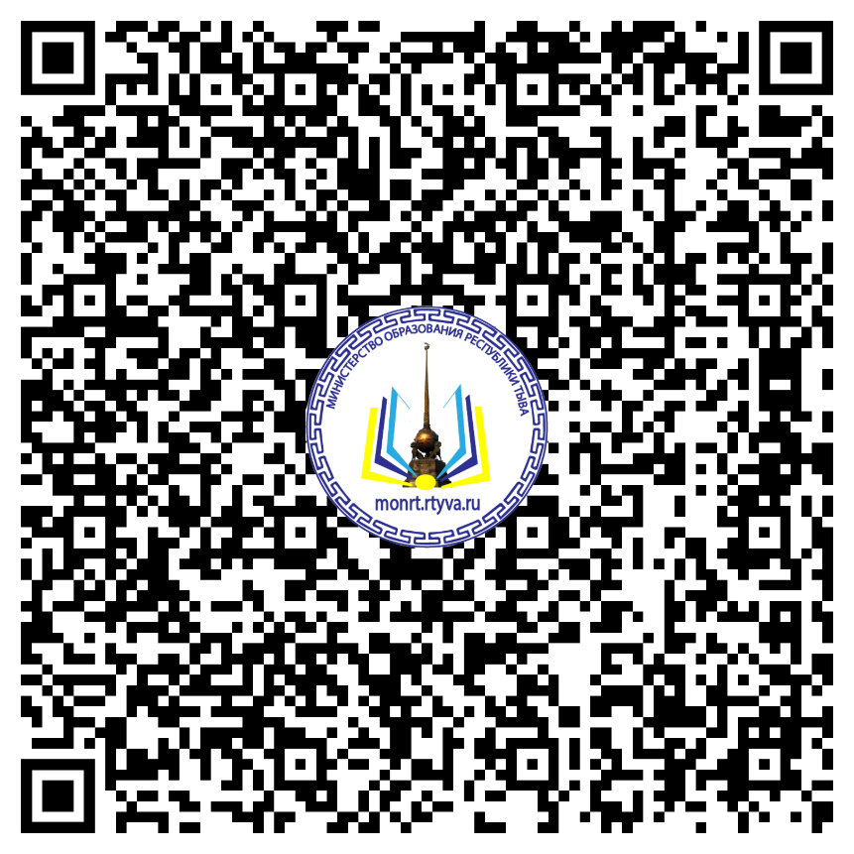




Программа
Дискуссионной площадки № 2.1
«Цифровизация как механизм повышения качества образования в системе общего образования»
Министерство цифрового развития Республики Тыва
ФГБОУ ВО «Тувинский государственный университет»
ГБУ «Институт оценки качества образования РТ»
Мобильное электронное ОБРАЗОВАНИЕ

Slide 2
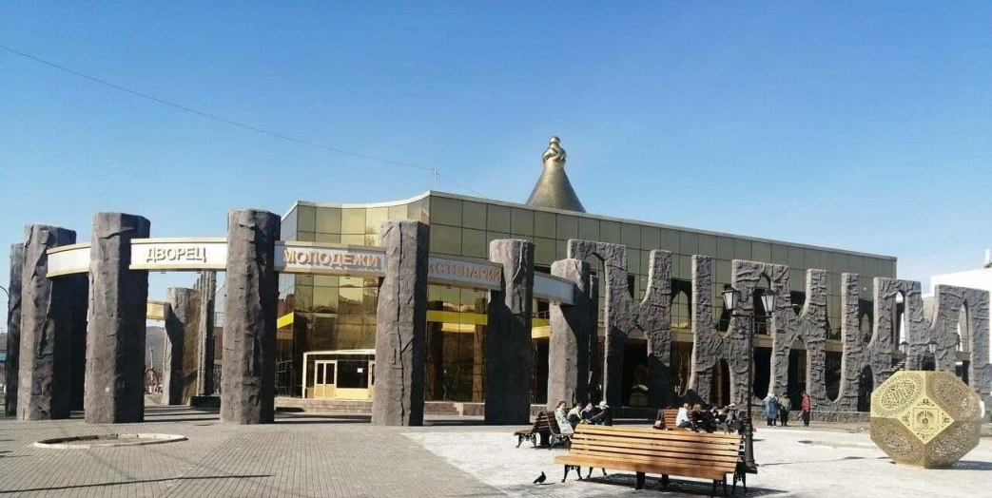

Дискуссионная площадка № 2.1
«Цифровизация как механизм повышения качества образования в системе общего образования»
Место проведения: Концертный зал Дворца Молодежи г. Кызыла,
ул. Кочетова, д. 72, 2 этаж
Модератор: Наксыл Херел Маныевна, заместитель министра
образования Республики Тыва
Целевая аудитория: методисты и технические специалисты управлений образованием, заместители директоров по учебной части, школьные администраторы государственной информационной системы «Дневник общеобразовательных организаций»
Организаторы площадки: ГБУ «Институт оценки качества
образования Республики Тыва».

Slide 3
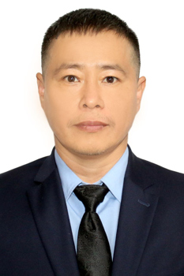
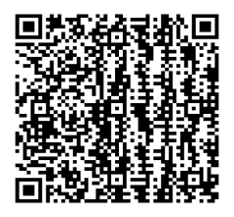
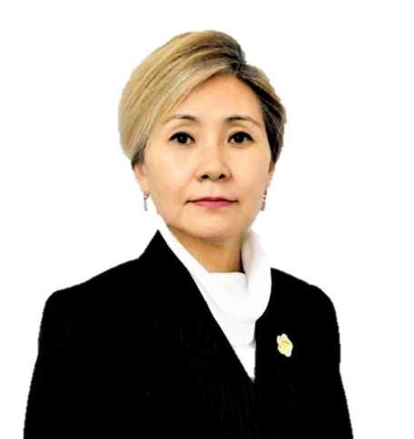
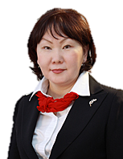
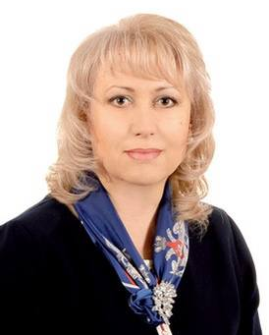
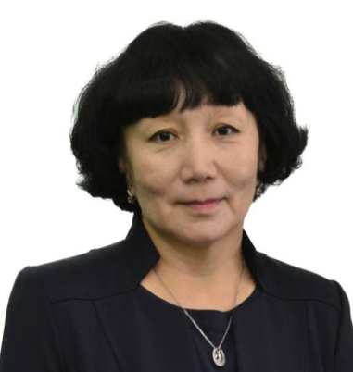
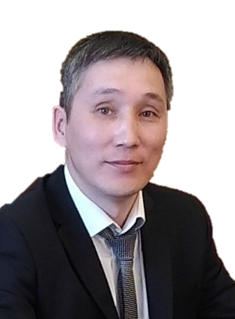
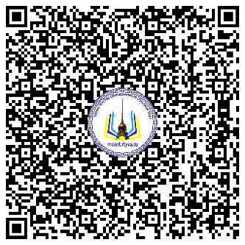
ПРОГРАММА Дискуссионной площадки № 2.1
10 февраля 2023 года
9.30-10.00 | Регистрация участников | Материалы:
10.00-11.30 | 1. «О цифровизации в системе образования в контексте достижения показателей цифровой зрелости отрасли «Образование»» – Монгуш Идегел Борбак-оолович, министр цифрового развития Республики Тыва
 | 2. «О методических аспектах цифровизации системы общего образования в Республике Тыва» – Донгак Виктория Викторовна, директор ГБУ «Институт оценки качества образования РТ»
 | 3. «О компетентностно-ориентированной персонализированной организации образовательного процесса насыщенного цифровыми технологиями» (на примере ГАНОО РТ «Государственный лицей Республики Тыва»)– Алдын-оол Вера Мартоловна, директор ГАНОУ «Государственный лицей Респ.Тыва»
 | 4. «О возможностях цифровой дидактики в формировании функциональной грамотности школьников (на примере ФГКОУ «Кызылское ПКУ») – Дитрих Анжелика Александровна, методист лаборатории технических средств обучения ФГКОУ «Кызылское ПКУ»
 | 5. «Онлайн обучение как средство повышения качества и доступности образования» – Тюлюш Марта Кан-ооловна, доцент кафедры информатики ФГБОУ ВО «Тувинский государственный университет», руководитель Центра дистанционного обучения, к.п.н., доцент
 | 6. «Формирование единого образовательного пространства школы с использованием возможностей цифровой образовательной среды МЭО» - Бартан Аяс Олегович, научный руководитель центра «Мобильное электронное образование» в Республике Тыва
11.30-12.00 | Подведение итогов работы площадки

Slide 4
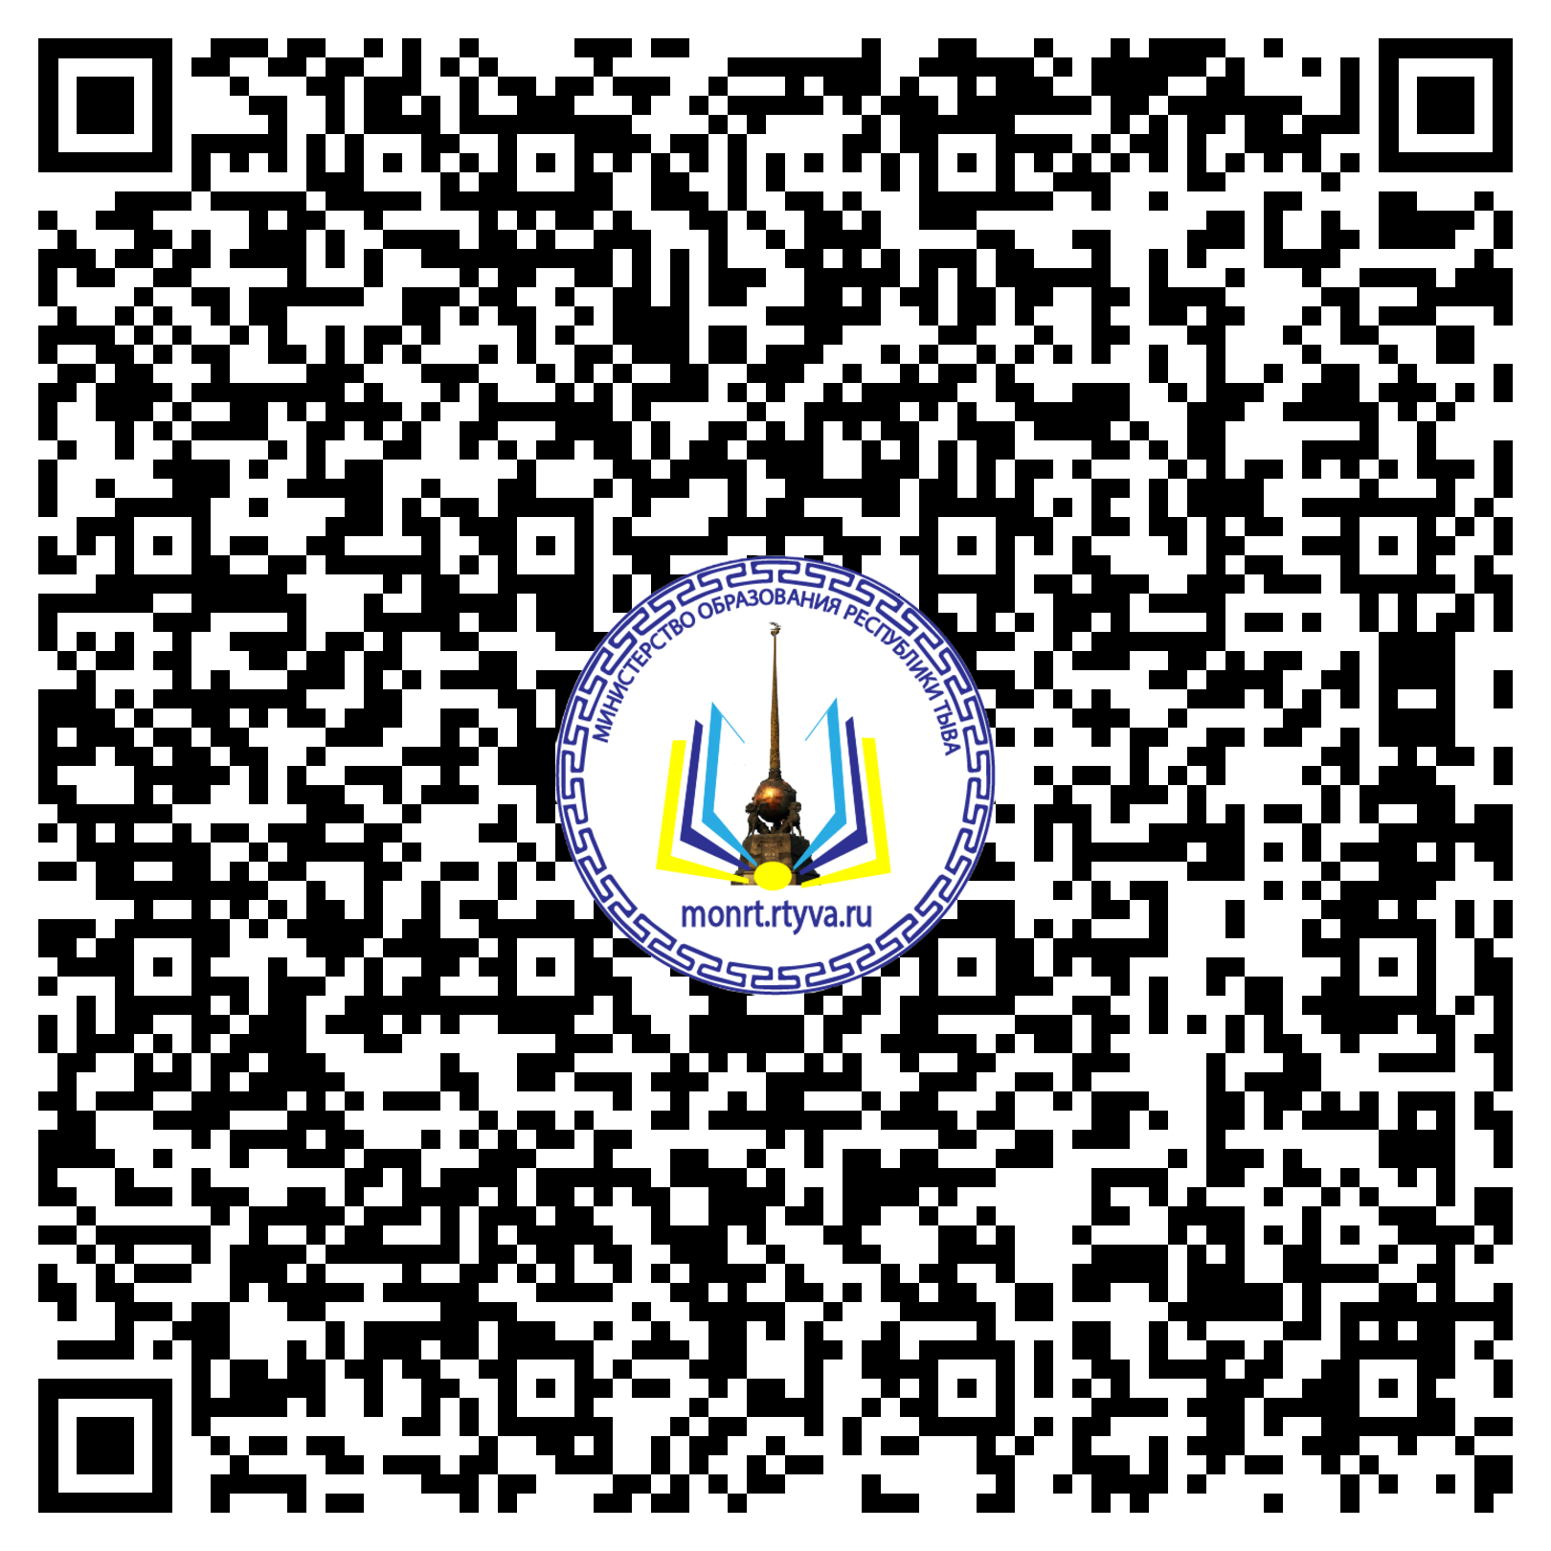
Материалы дискуссионной площадки 2.1

